Slide 1
Desafio AGE – Bioengenharia Soft Biometrics System for User Identification using Smartphone Gait Data
Costa&Rocha:
João António Fernandes da Costa, bio12046@fe.up.pt
João Salgueiro Rocha, bio10009@fe.up.pt

Slide 2
Introdução
Descrição do Desafio
Descrição do Dataset
Pré-processamento
Interpolação Linear
Deteção de caminhada
STFT
Clustering com K-means
Extração de Features
Windowing
Features estatísticas
MFCCs
Seleção de Features
Mutual Info Score
Classificação
SVM
Cross-Validation e Hyperparameter Tuning
Resultados
Train Set
Test Set
Conclusões
Notes:
A apresentação encontra-se dividida nos seguintes tópicos, que vão ao encontro da Pipeline seguida para a resolução deste desafio.

Slide 3
Introdução
Descrição do Desafio
Descrição do Dataset
Notes:
Primeiramente uma introdução ao tópico e ao desafio.

Slide 4
Descrição do Desafio
Identificação de utilizadores através de dados de smartphone
Acelerómetro, Giroscópio e Magnetómetro
Identificação de períodos de marcha
Extração de caraterísticas de passada
Classificação
Preprocessing
Walk Segmentation
Feature Extraction
Feature Selection
Classification
Windowing
Notes:
O desafio que nos foi apresentado foi o desenvolvimento de um sistema de biometria capaz de reconhecer utilizadores através dos dados recolhidos pelos 3 sensores dos seus smartphones: acelerómetro, giroscópio e magnetómetro, cada um com 3 eixos.
Tendo em conta que cada um de nós apresenta um padrão caraterístico da nossa marcha e das nossas passadas, sendo algo variável de indivíduo para indivíduo, é uma caraterística interessante em problemas de reconhecimento de utilizador e sistemas de biometria.
No entanto, pretende-se que este reconhecimento seja feito sem qualquer tipo de restrições no uso do smartphone, ou seja, o sistema deve ser capaz de identificar um utilizador que utiliza o seu smartphone durante as suas atividades diárias.
Como os períodos de marcha são os que possuem mais informação para distinguir utilizadores, uma estratégia para os identifcar é definida primeiramente.
Após a identificação de períodos de marcha, várias caraterísticas desta são calculadas para cada utilizador, culminando na aplicação de um classificador de Machine Learning para a classificação de utilizadores através destes dados.
A pipeline geral do problema encontra-se à direita. O problema foi tratado em Python, através do uso do módulo SKLearn.

Slide 5
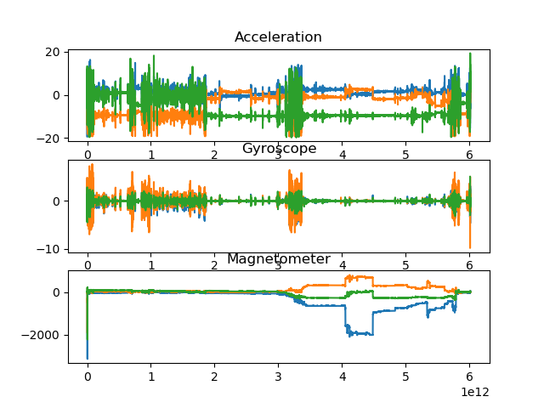
Descrição do Dataset
26 utilizadores
Número de sessões variável
Duração das sessões variável
Utilização natural do smartphone
Dataset de teste:
10 sessões de um só utilizador
Leituras dos sensores para uma sessão
Notes:
O dataset fornecido várias horas recolhidas de dados de 26 utilizadores, em várias sessões por utilizador.
O número total de horas recolhidas é variável de utilizador para utilizador, bem como o número total de sessões e a sua duração.
Foi pedido aos utilizadores para utilizarem o smartphone no seu bolso, havendo então um padrão distinto de atividade entre utilizadores e entre sessões, havendo sessões com mais períodos de marcha e outras com períodos mais reduzidos.
Foi ainda fornecido um dataset de teste, com dados para 10 sessões obtidas de um só utilizador, presente no dataset de treino.

Slide 6
Pré-Processamento
Interpolação Linear
Notes:
O primeiro passo no desafio é o tratamento e processamento prévio dos dados.

Slide 7
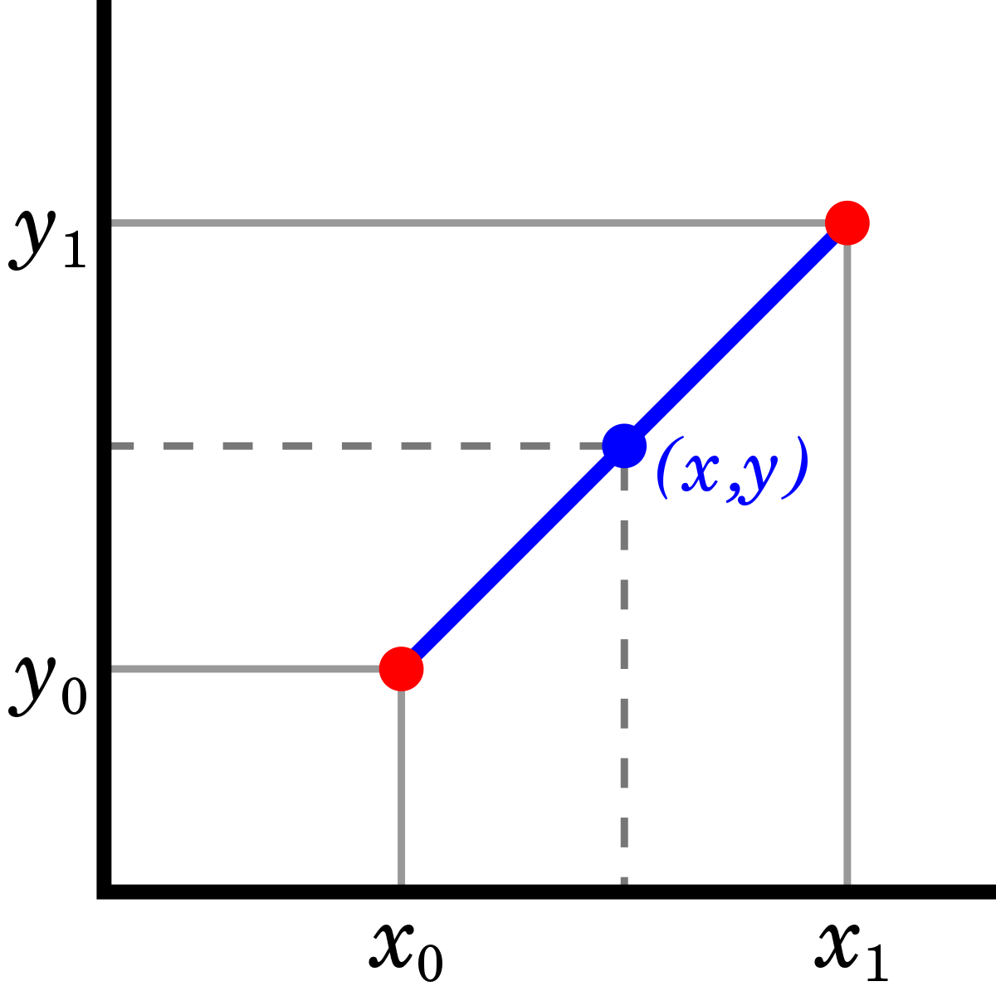
Interpolação Linear
Normalização da frequência de amostragem a 100 Hz para todos os sensores
Igual nº de amostras para todos os sensores
Elimina flutuações de amostragem devido a imperfeições dos smartphones
Interpolação Linear
Notes:
O nosso grupo aplicou interpolação linear aos sinais de todos os sensores e seus respetivos eixos, como é usual segundo a literatura.
A interpolação linear foi feita para 100Hz, valor próximo da frequência de amostragem real dos sensores.
No entanto, devido aos sensores e ao próprio sistema operativo Android, esta frequência não se mantém constante durante a recolha dos dados: assim, a interpolação linear permite normalizar a frequência de amostragem para todos os sensores, ficando-se com um igual número de amsotras para todos.

Slide 8
Deteção de Caminhada
STFT – Short-Time Fourier Transform
Clustering com K-means
Notes:
O primeiro grande problema deparado pelo grupo é a necessidade de segmentar os sinais recolhidos nos períodos associados a passada e nos períodos de movimento reduzido, ou movimentos bruscos associados a outras atividades.

Slide 9
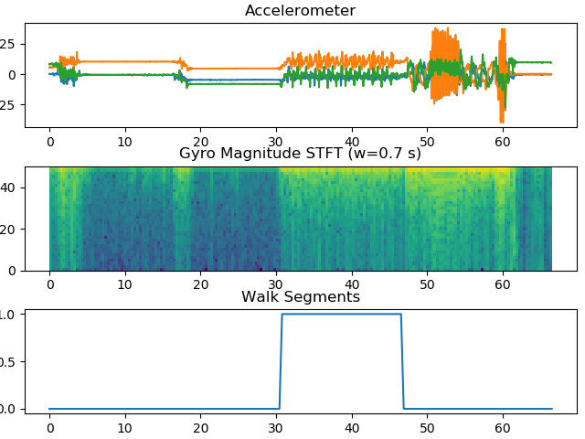
STFT – Short-Time Fourier Transform
Calculada a STFT da magnitude do giroscópio ao longo do tempo
Espetro de frequências dependente da atividade realizada
Utilizador parado – baixa energia em todas as frequências
Utilizador a andar – energia mais concentrada nas baixas frequências (<7Hz)
Exemplo de segmentação de caminhada
Notes:
A nossa abordagem passou pelo cálculo da Short Time Fourier Transform ao sinal de magnitude do giroscópio, obtendo-se um espetro deste sinal ao longo do tempo, como se pode ver na figura. Foi utilizada uma janela de 0,7s para a STFT.
Este espetro obtido vai variando com o tipo de atividade que o utilizador está a realizar: com o utilizador em pé ou sentado, o espetro de energia apresenta valores baixos para baixas e altas frequências.
Com o utilizador em movimento, devido às própias carateristicas cíclicas da marcha, o espetro apresenta energia mais elevada para as frequências mais baixas.
Caso haja movimentos inesperados ou bruscos, como tirar o telemóvel do bolso, o espetro já apresenta a energia mais distribuída em frequências mais elevadas, como se pode ver.
Esta diferenciação no nível de energia a baixas frequências é aproveitada para a distinção entre períodos de marcha e de inatividade, nomeadamente os valores de energia para frequências abaixo dos 7Hz.

Slide 10
Clustering com K-means
Coeficientes da STFT usados como features para clustering com K-means (K=5)
Identificados clusters com perfis de energia semelhantes a passada
Segmentação dos sinais dos sensores
Exemplo de segmentação de caminhada
Notes:
Os coeficientes obtidos da STFT são utilizados como features para um algoritmo de clustering com K-means, com 5 clusters.
Este algoritmo irá gerar 5 centroides a partir dos dados, sendo cada um deles representativo de um tipo de movimento no sinal.
A energia a baixas frequências é calculada para cada um destes centroides, considerando-se que um centroide representa marcha caso esta energia se encontre num intervalo específico.
A partir disto, o espetro da STFT é etiquetado com as labels provenientes o algoritmo K-means, e as amostras que foram etiquetadas como representativas de marcha são segmentadas e usadas nos passos seguintes da pipeline.
Note-se que ainda se realiza algum pós-processamento a estes segmentos, apenas considerando-se segmentos superiores a 10 s.

Slide 11
Extração de Features
Windowing
Features Estatísticas
MFCCs
Notes:
Após a identificação de períodos de marcha nos sinais dos sensores, passa-se à extração de caraterísticas relevantes do sinal para a classificação.

Slide 12
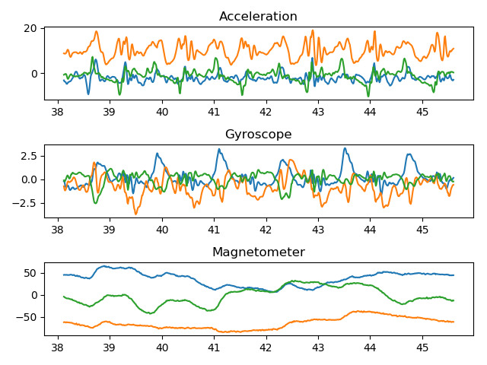
Windowing
Segmentos de caminhada são cortados em janelas sucessivas
7,5 s de duração
50% de overlap entre janelas
Janela de caminhada
Notes:
Duas alternativas para a extração de features é a extração ao nível de todo o segmento, ou a extração de features em janelas consecutivas, dividindo-se o sinal.
Esta última abordagem foi seguida, com janelas de 7,5 s de duração, com 50% de sobreposição entre elas.

Slide 13
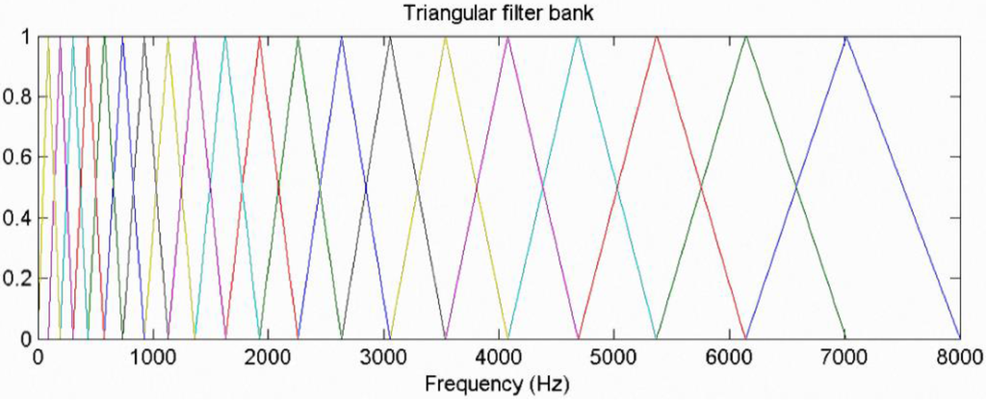
Features
Estatísticas
MFCCs
Features extraídas dos eixos x, y, z e magnitude do acelerómetro e giroscópio (136 features)
Média
Máximo, Mínimo e Diferença
Desvio-padrão
RMS
Zero-crossings
Histograma (bins = 10)
Espetro de MFCCs extraído para cada eixo x,y,z e magnitude do acelerómetro e giroscópio (518 features)
Processamento de Voz
Janelas de 1,5s, sem overlap
Filtros triangulares para MFCC
Notes:
Destas janelas são extraídas 654 features., podendo-se dividir em 2 grupo: features estatísticas e MFCCs.
Todas as features são extraídas para os eixos x, y, e z do acelerómetro e giroscópio, bem como para os seus sinais de magnitude.
As features estatísticas extraídas são a média do sinal, o seu máximo, mínimo e diferença entre estes, o desvio-padrão, o valor de RMS do sinal, o número de trocas de sinal (zero-crossing) e o histograma com 10 bins.
As MFCCs – mel frequency cepstrum coefficients são coeficientes espetrais extraídos para cada eixo dos sensores. São features muito usadas para o processamento de som e voz, sendo aplicadas aqui a este problema. A sua extração envolve a filtragem por um banco de filtros triangulares como o da figura, com frequências centrais mais esparsa com o aumento da frequência. Foram usadas janelas de 1,5s, sem sobreposição, para o cálculo das MFCCs de cada sinal.

Slide 14
Seleção de Features
Feature Scaling
Mutual Info Score
Notes:
Tendo em conta que se obteve um número tão elevado de features, procedeu-se a um processo de seleção.

Slide 15
Feature Scaling
StandardScaler
RobustScaler
Normaliza cada feature para ter média 0 e desvio-padrão 1
Frequentemente usada
Outliers podem criar enviesamento na média
Normaliza cada feature de acordo com a sua mediana e amplitude interquartil
Mais robusta a outliers
Pré-processamento escolhido
Alta variabilidade nas features da passada para um mesmo utilizador, devido a outliers
Notes:
Primeiramente as features são processadas, sendo normalizadas. Usualmente aplica-se o StandardScaler, que normaliza cada feature de forma a ter média 0 e desvio padrão 1. No entanto, devido à grande probabilidade de outliers nas features extraídas (devido à variabilidade da passada e possíveis segmentos que não são de marcha erroneamente identificados) aplica-se o RobustScaler, que normaliza cada features de acordo com a sua mediana e amplitude interquartil.

Slide 16
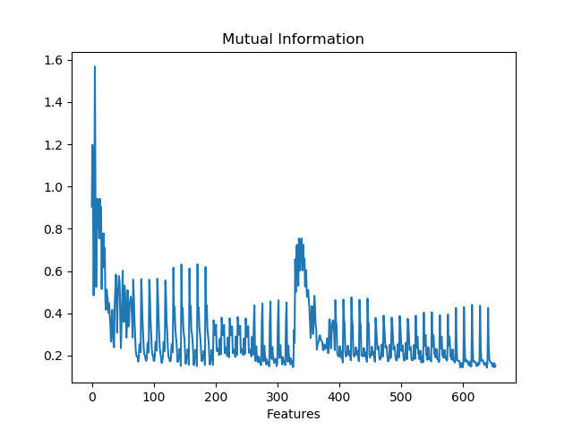
Mutual Information
Quantifica informação que se pode obter sobre uma variável a partir de outra
Quantificar informação útil que se pode obter de uma feature para o problema de classificação
Features ordenadas segundo Mutual Info
Selecionam-se as 45% melhores
Mutual Information das features usadas
Notes:
De forma a selecionar as melhores features para a tarefa de classificação, cada uma delas foi avaliada separadamente, calculando-se o seu score de informação mútua, que quantifica a informação que é possível obter para o problema de classificação e discernimento entre classes. Este score apresenta-se à esquerda para cada feature usada.
As features sao ordenadas por este score e são selecionadas as 15% melhores para o treino do classificador.

Slide 17
Classificação
SVM
Cross-Validation e Hyperparameter Tuning
Notes:
Tendo agora todas as amostras com as features processadas e selecionadas, passa-se ao problema de classificação.

Slide 18
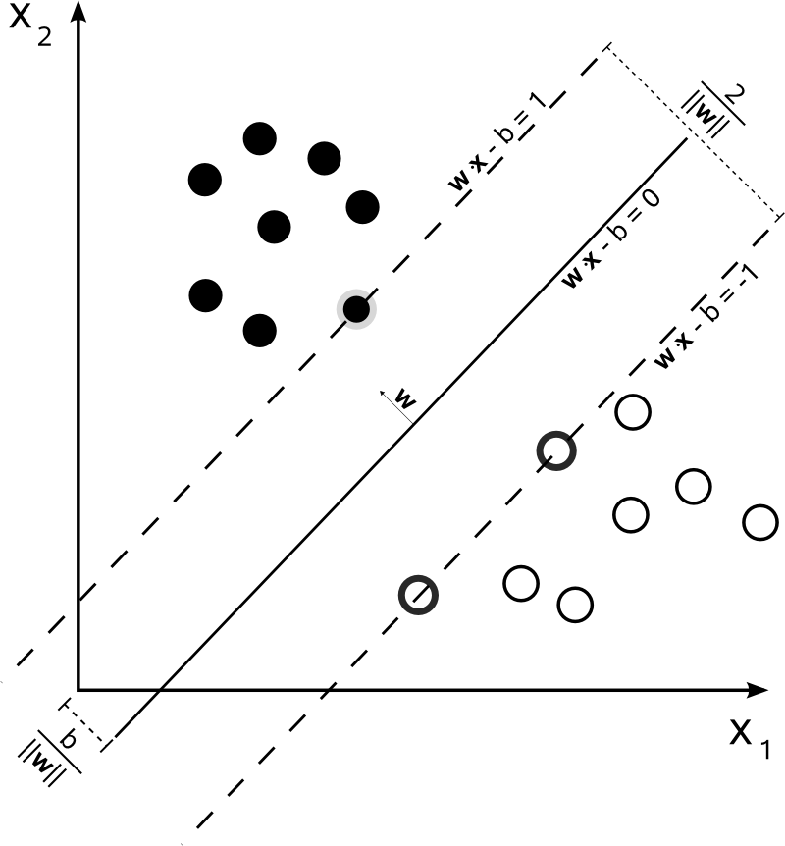
SVM
Classificadores testados:
Naïve Bayes
SVM
One Vs Rest SVM
SVM mostrou ser o melhor classificador
Support Vector Machine
Notes:
Os classificadores testados para este problema foram o Naïve Bayes, devido à sua facilidade de uso, e as SVM, devido à sua conhecida versatilidade.
Como seria de esperar, a SVM apresentou resultados consideravelmente melhores, tendo sido esta a usada. Outros classificadores também poderiam ser considerados, como a regressão logística, ou K-NN, mas não foram testados para este desafio.
De notar que o classificador SVM é um classificador binário, portanto foi aplicado uma estratégia de One Vs All para a classificação nos 26 possíveis utlizadores, isto é, foi criado um classificador SVM especializado em cada classe, sendo as amostras positivas as amostras dessa classe e as negativas as das classes restantes.

Slide 19
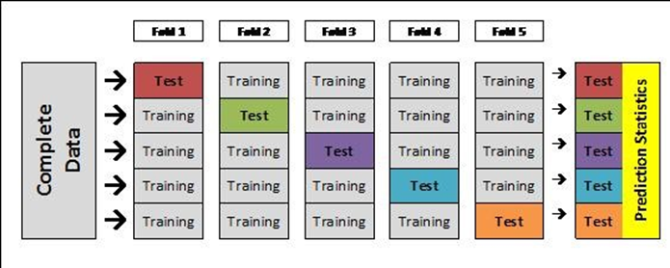
Cross-Validation e Hyperparameter Tuning
Para validar o classificador e ajustar os hiperparâmetros, foi usada Grid Search Cross Validation
3 folds
Ajuste da percentagem de features a selecionar pela sua Mutual Information
Ajuste de C e gamma da SVM
Melhores parâmetros:
Percentagem = 45%
C = 10
gamma = 0.001
Cross Validation, com 5 folds
Notes:
Para avaliar o classificador e ajustar os seus parâmetros, foi aplicado um sistema de GridSearch com Cross validation, com 3 folds. Foram ajustados os valores de C e gama do classficador SVM, bem como a percentagem das features a selecionar com o mutual info score.

Slide 20
Resultados
Train Set
Test Set
Notes:
Após terem sido definidos os parâmetros ideais, a pipeline foi avaliada quer no train set, quer no test set.

Slide 21
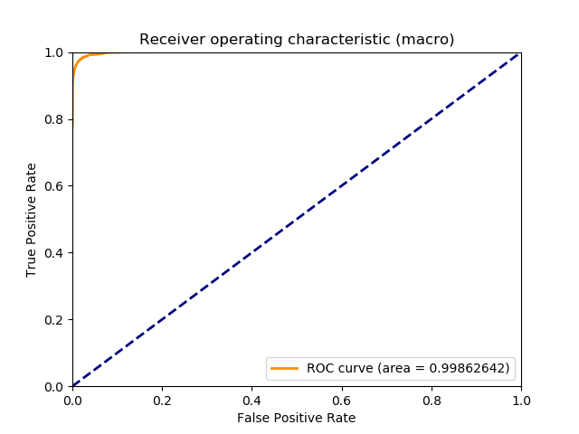
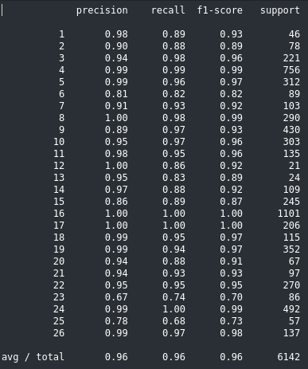
Train Set
Classification Report (accuracy = 95.9%)
Notes:
O train set foi dividido em duas instâncias: 70% das amostras foram usadas para treino do classificador e os restantes 30% para teste deste. Obtiveram-se boas métricas finais, com uma accuracy de 95.9% e uma área da macro curva ROC de 0.998. Pode-se ver no relatório de classificação que a grande parte dos utilizadores são corretamente identificados, com bons valores de precisão e sensibilidade.

Slide 22
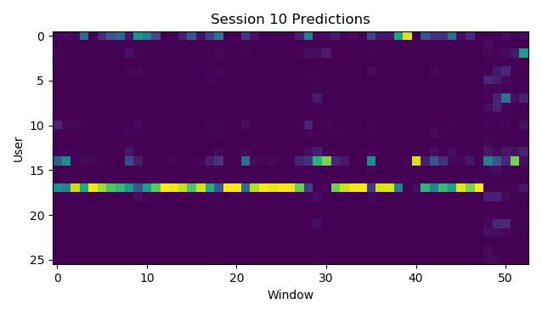
Test Set
Cada sessão é sujeita à mesma pipeline
Previsões por janela
Probabilidades de cada utilizador são a média das probabilidades de cada janela
Notes:
O test set fornecido foi avaliado ao nível da sessão, e não de janela, como anteriormente.
Para se obter uma probabilidade de um utilizador ter sido o envolvido numa sessão, são multiplicadas todas as probabilidades associadas às janelas nessa sessão, sendo o resultado normalizado para 1.

Slide 23
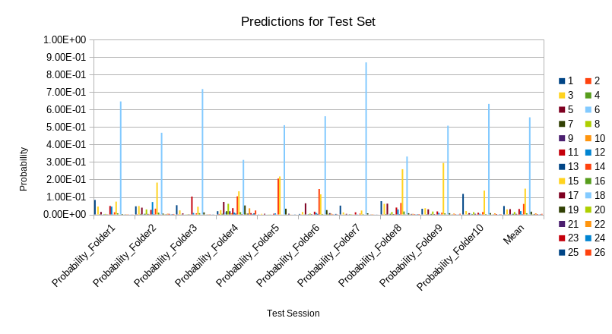
Notes:
No final obtém-se uma probabilidade mais elevada para todas as sessões para o utilizador 18, tendo-se então identificado uma pessoa através dos dados recolhidos por um smartphone.

Slide 24
Conclusões

Slide 25
Conclusões
Features mais importantes são as do eixo x dos sensores
Acelerómetro apresenta mais informação
Features estatísticas simples, como a média, já são suficientes para classificação
Segmentação de períodos de marcha pode ser melhorado
Problema supervisionado p.e.
Notes:
O passo de seleção de features foi muito importante e elucidativo da importância das features recolhidas: de facto, observa-se que as features retiradas do acelerómetro possuem mais utilidade que as de giroscópio, bem como as do eixo x. Nota-se que a utilização de features simples pode muitas vezes ser suficiente para se obetr bons resultados finais.
Uma das grandes dificuldades foi a segmentação correta de períodos de marcha. Este problema em si já apresenta complexidade suficiente para ser um problema de Mahine Learning, e os nossos resultados podem ser profundamente melhorados com por exemplo a aplicação de supervised learning a um dataset etiquetado com as atividades que o utilizador está a realizar naquele momento.
Durante a resolução deste desafio, houve várias complicações que foram superadas e obteve-se no final um sistema de identificação de pessoas pela forma como andam através do uso do seu smartphone como dispositivo de recolha de dados, com métricas de avaliação muito boas, quer no dataset de treino, quer no de teste.

Slide 26
Bibliografia
Brajdic, Agata, and Robert Harle. "Walk detection and step counting on unconstrained smartphones." Proceedings of the 2013 ACM international joint conference on Pervasive and ubiquitous computing. ACM, 2013.
Nickel, Claudia, Tobias Wirtl, and Christoph Busch. "Authentication of smartphone users based on the way they walk using k-nn algorithm." Intelligent Information Hiding and Multimedia Signal Processing (IIH-MSP), 2012 Eighth International Conference on. IEEE, 2012.
Derawi, Mohammad Omar, et al. "Unobtrusive user-authentication on mobile phones using biometric gait recognition." Intelligent Information Hiding and Multimedia Signal Processing (IIH-MSP), 2010 Sixth International Conference on. IEEE, 2010.

Slide 27
Obrigado Pela Atenção!

